Slide 1

Bureau Integriteit DJI
Dienst Justitiële Inrichtingen
Ministerie van Justitie en Veiligheid
‘Laat alle partijen horen’
Versie 2023-11-07

Slide 2
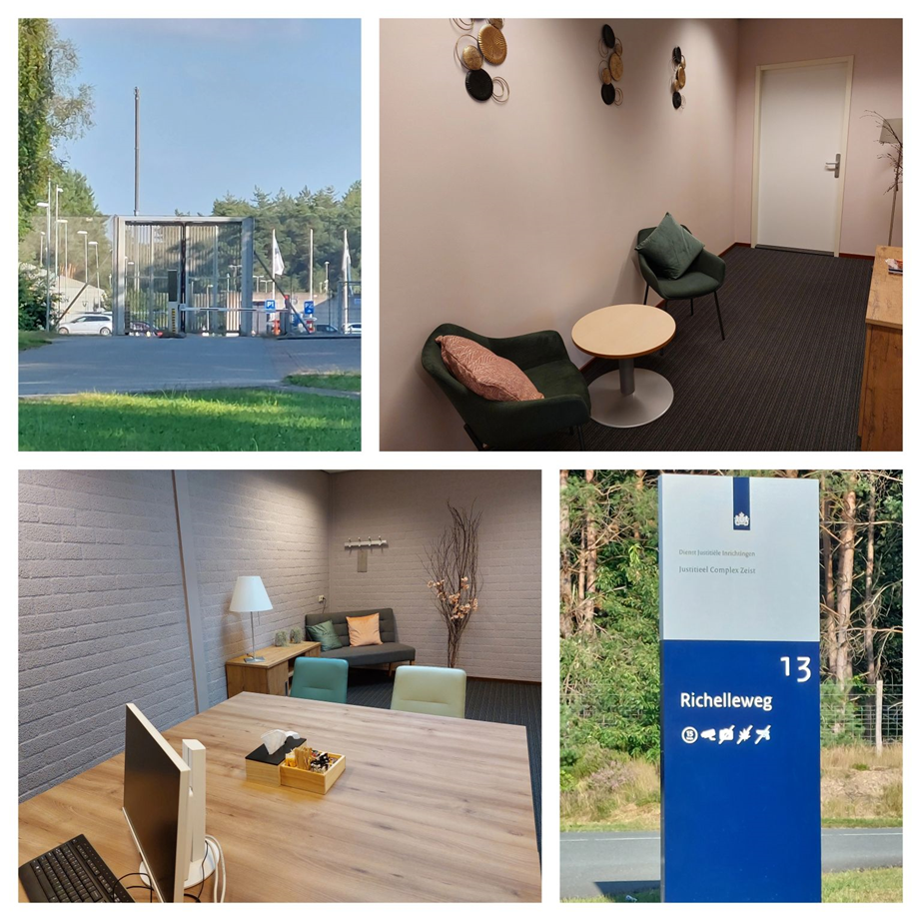
Bureau Integriteit DJI
Onderdeel Hoofdkantoor DJI
Formatie:
  14 onderzoekers
  4 medewerkers ondersteuning
  2 directieleden
Achtergronden onderzoekers
Aantal onderzoeken per jaar
Aard onderzoeken
Gesprekslocaties

Slide 3
Missie
Bureau Integriteit van de Dienst Justitiële Inrichtingen (BI DJI) adviseert bij integriteitskwesties en verricht onpartijdig onderzoek naar vermoedens van integriteitsschendingen binnen de DJI en andere organisatieonderdelen binnen en buiten het ministerie van Justitie en Veiligheid.
Visie
BI DJI heeft in de uitvoering van de taken een onafhankelijke positie binnen de DJI en draagt met onderzoek en (on)gevraagd advies bij aan het integriteitsmanagement, de sociale veiligheid en een gezonde bedrijfsvoering van de organisatie.

Slide 4
Werkproces BI DJI (1)
Melding
Intake
Overleg
Vanuit opdrachtgever
Vanuit medewerker
(zelfmelder procedure)
Met opdrachtgever
Met medewerker
Overlegmoment bij de zelfmelderprocedure. BI DJI verwijst door, geeft advies aan zelfmelder en (bij akkoord zelfmelder) directie

Slide 5
Werkproces BI DJI (2)
Onderzoeksopdracht
Start onderzoek
Opstellen
Onderzoeksrapport
Zaaksbeschrijving
Onderzoeksvragen
Onderzoekshandelingen
Horen
Digitaal onderzoek
Opvragen politiegegevens
Weergave van feiten en omstandigheden (foto in letters)
GEEN advies over afdoening!

Slide 6
Na het onderzoek
Ten aanzien van het verwijtbare handelen:
  Kan worden vastgesteld dat het heeft plaatsgevonden
  Kan worden vastgesteld dat het niet heeft plaatsgevonden
  Kan niet worden vastgesteld dat het wel of niet heeft plaatsgevonden
  (geen oordeel mogelijk)
Opdrachtgever gaat over de afdoening, niet BI DJI
Afhankelijk van het type duurt een onderzoek gemiddeld 6 tot 12 weken (m.u.v. samenloop strafrecht)
BI DJI registreert de URI-gegevens t.b.v. de Justitieonderdelen
(URI = Uniforme Registratie Integriteitsschendingen voor verslaglegging)

Slide 7
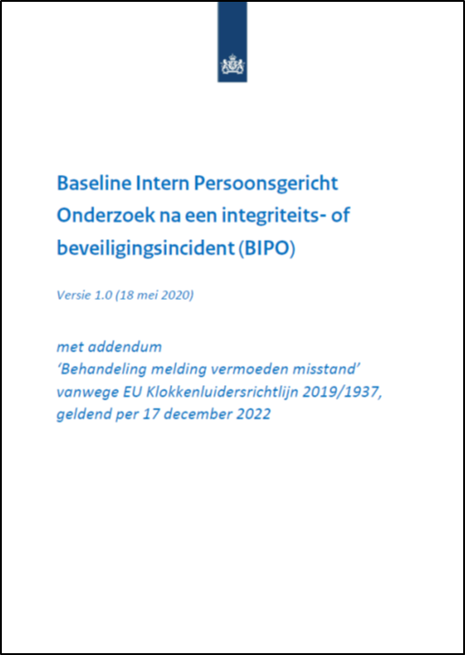
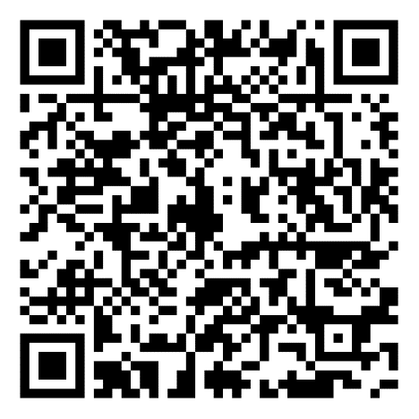

Slide 8
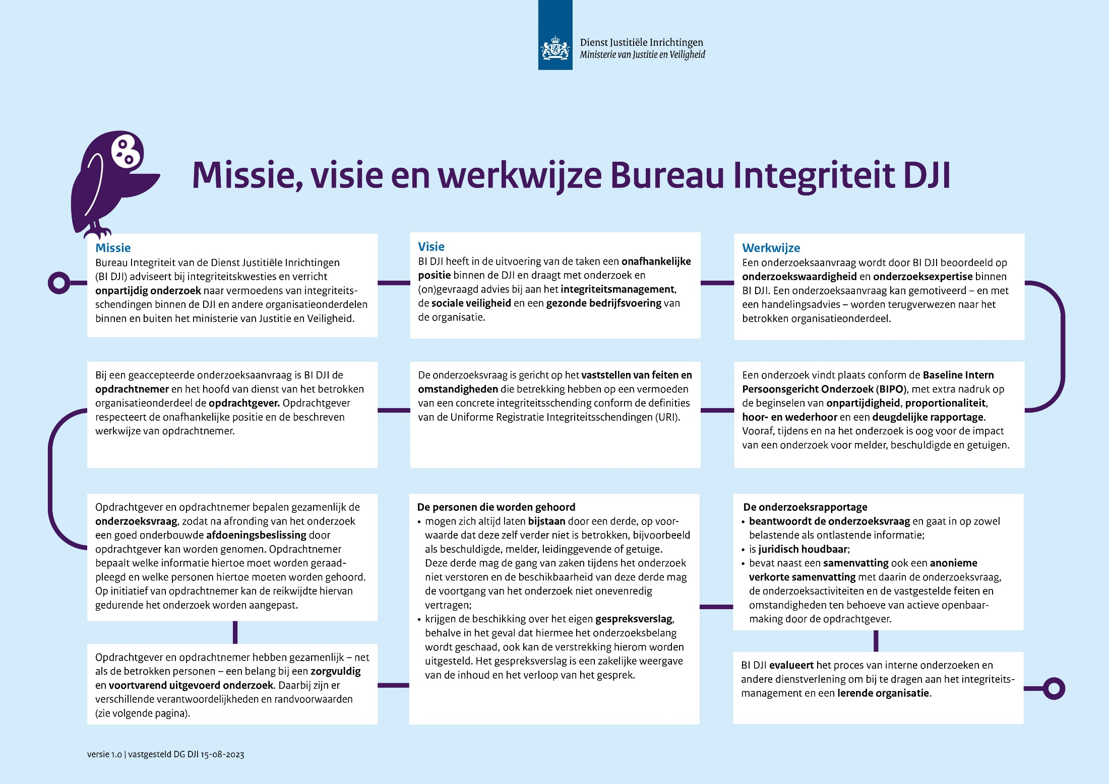

Slide 9
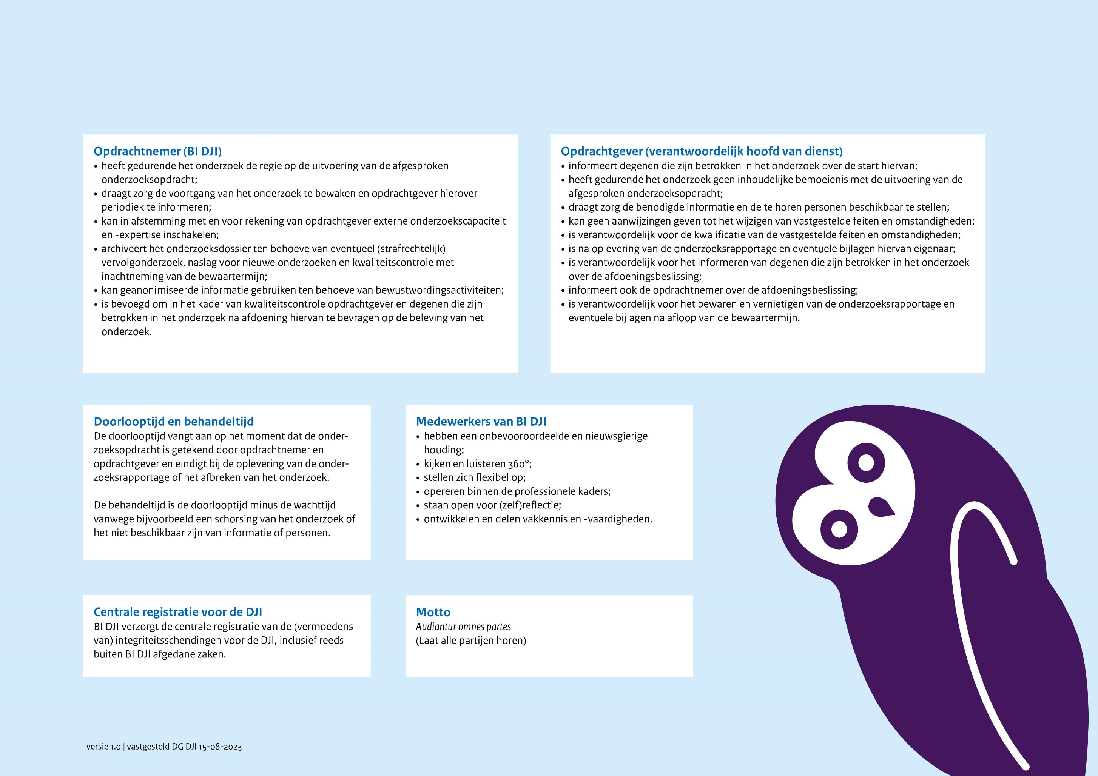

Slide 10

Contact?
BureauIntegriteit@dji.minjus.nl

